Slide 1
МУНИЦИПАЛЬНОЕ БЮДЖЕТНОЕ ДОШКОЛЬНОЕ ОБРАЗОВАТЕЛЬНОЕ УЧРЕЖДЕНИЕ «ДЕТСКИЙ САД № 121»
Конспект образовательной деятельности в средней группе, развитие речи посредством театрализованной деятельности
«Путешествие с Домовенком»
Воспитатель первой квалификационной категории
Игуменцева О.Н
Рязань, 2016 год

Slide 2
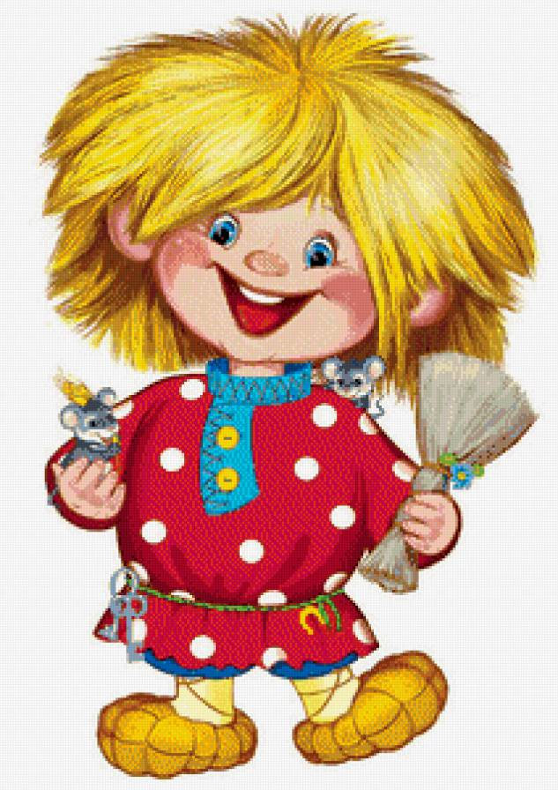
Здравствуйте, ребята. Я рад вас видеть. Молодцы! Вы быстро узнали, в какую сказку я вас пригласил. Это сказка «Рукавичка». Итак, в добрый путь!

Slide 3
Мы с вами сейчас превратимся в актеров и попадем в сказку. Загляните в мой сундучок.

Slide 4
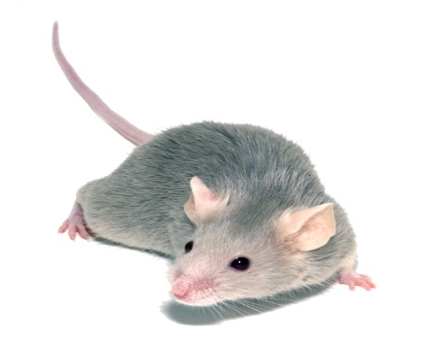
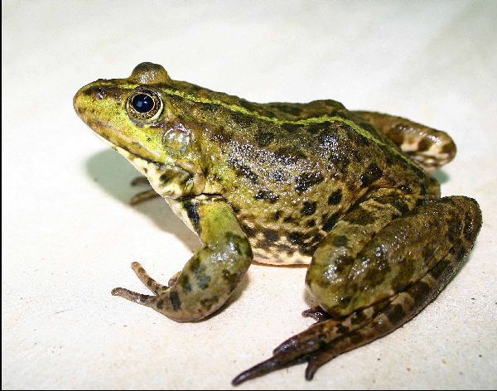
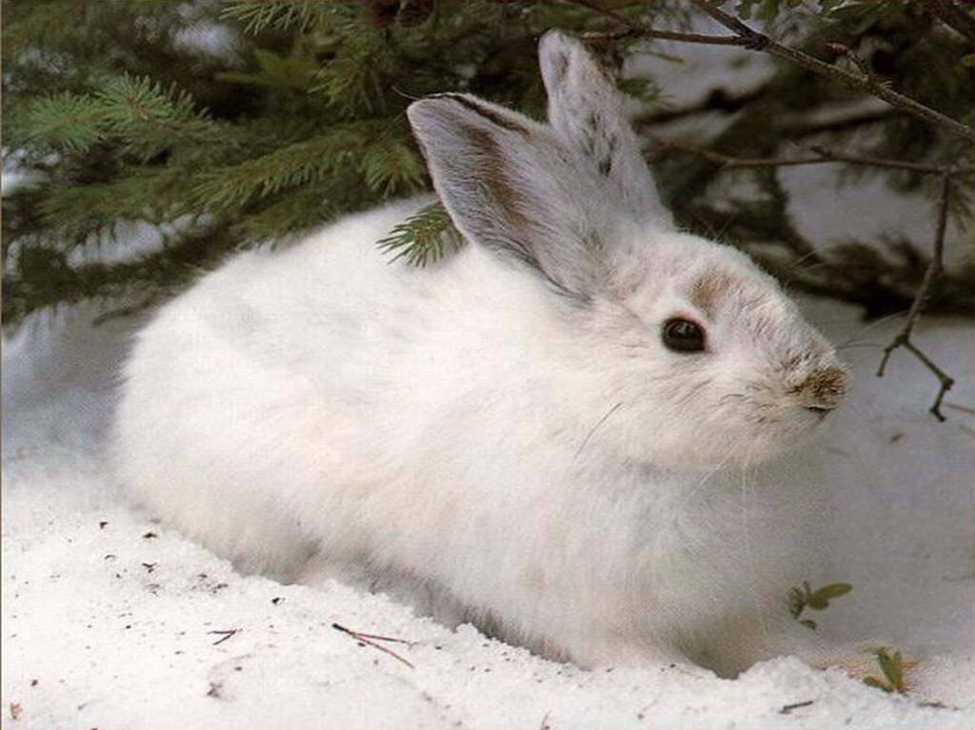
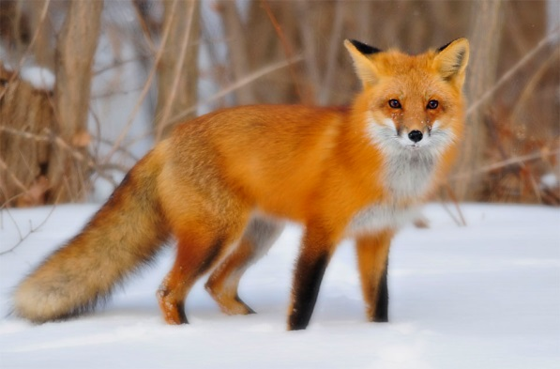
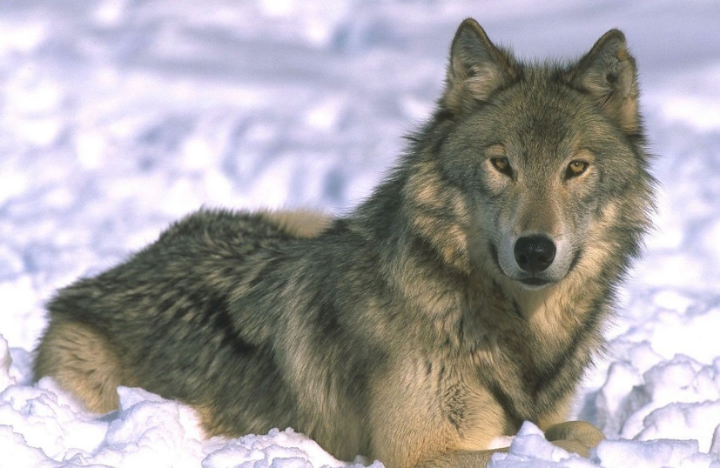
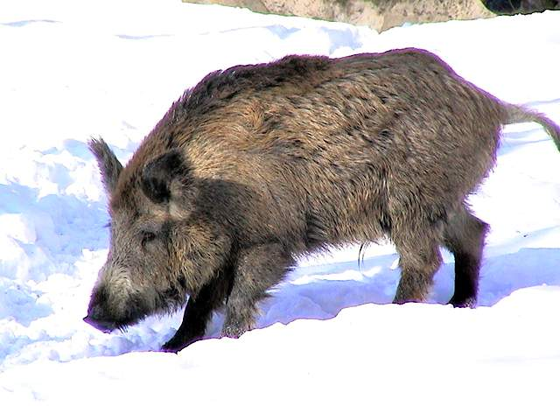

Slide 5
Молодцы, ребята! Вы так много знаете о животных. Давайте поиграем !

Slide 6
С вами так весело! Ребята, я очень люблю сказки . И рассказываю их на ночь малышам. А вот сказку «Рукавичка» забыл. Помогите мне вспомнить.

Slide 8
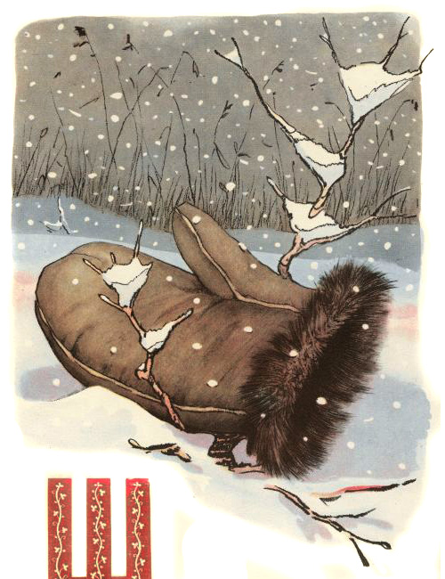

Slide 9
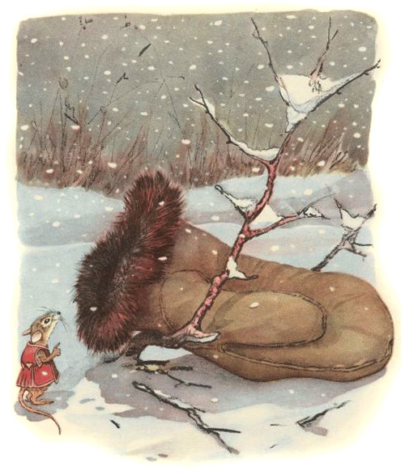

Slide 10
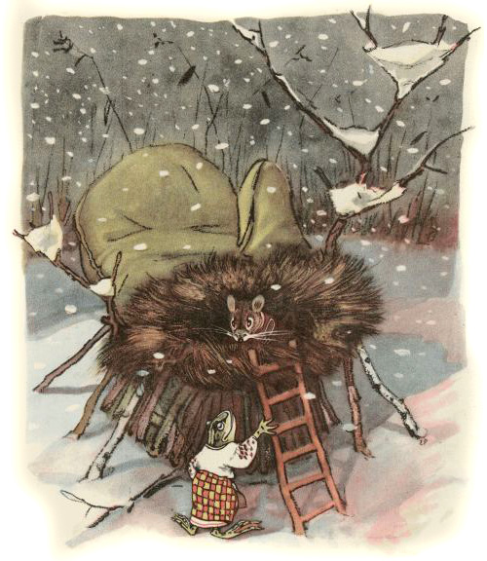

Slide 11
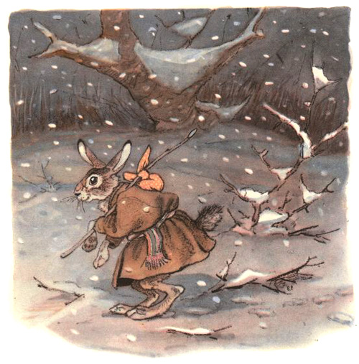

Slide 12
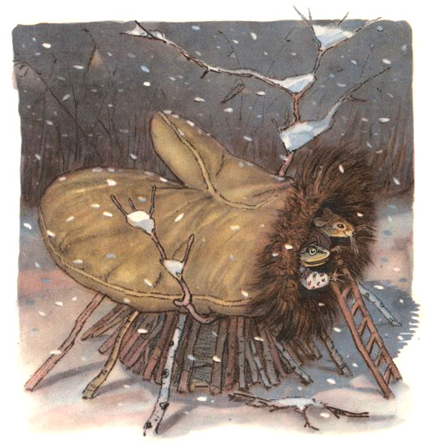

Slide 13
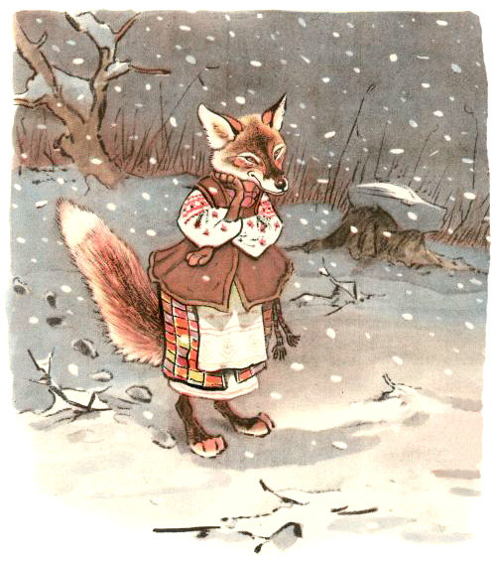

Slide 14
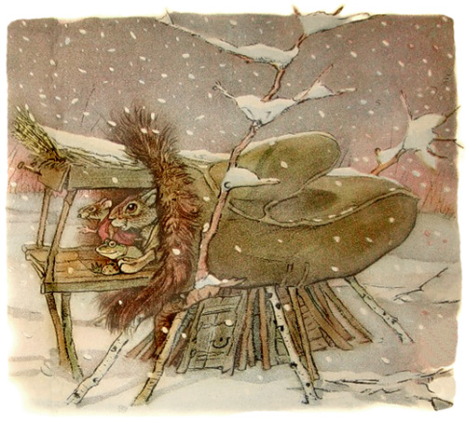

Slide 15
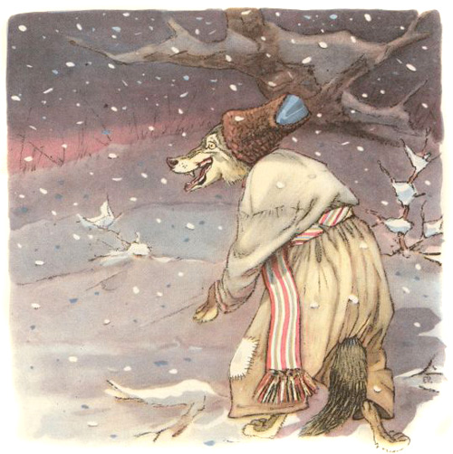

Slide 16
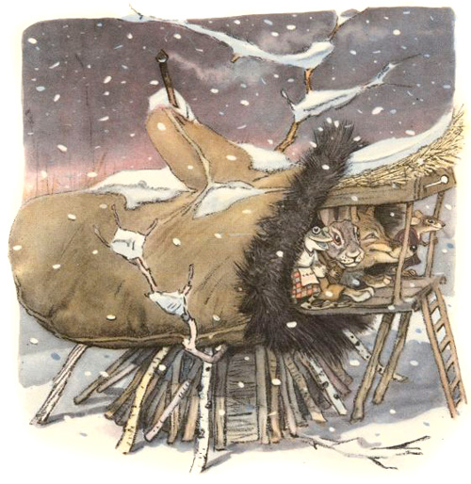

Slide 17
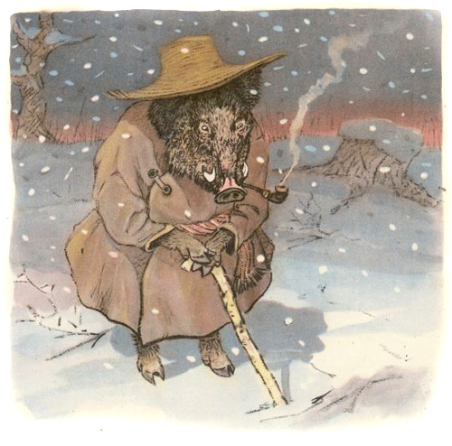

Slide 18
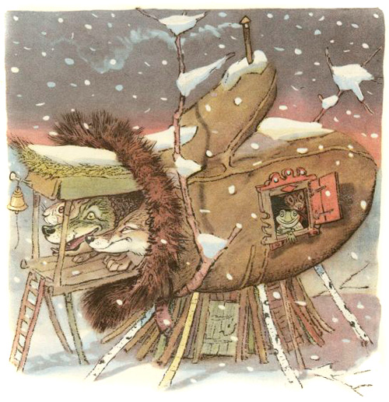

Slide 19
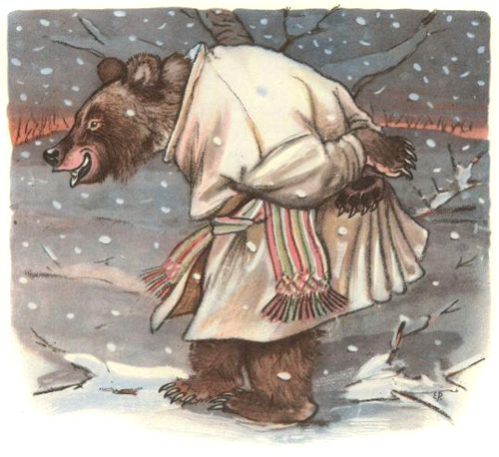

Slide 20
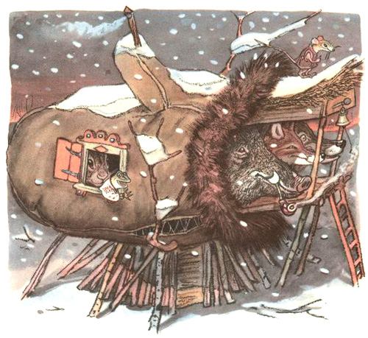

Slide 21
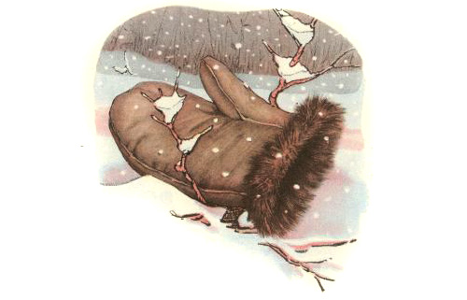

Slide 22
Спасибо вам , ребята! Вы большие молодцы! Помогли мне вспомнить сказку. Мне пора, побегу её рассказывать малышам. В сундучке для вас сюрприз.

Slide 23
Методическая литература
«От рождения до школы» Примерная основная образовательная программа дошкольного образования. Под редакцией Н.Е.Вераксы, Т.С.Комаровой, М.А.Васильевой.-3 –е.изд., испр. и доп.- М.:МОЗАИКА- СИНТЕЗ, 2015.-368 с.
Артёмова Л.В. Театрализованные игры дошкольников. Книга для воспитателя детского сада. М.: Просвящение, 1990.
Арушанова А.О. Организация диалогического общения дошкольников со сверстниками // Дошкольное воспитание. – 2001.
Короткова Э.Л. Обеспечение речевой практики при взаимодействии работы над развитием диалогической и монологической речи. // Хрестоматия по теории и методике развития речи детей дошкольного возраста / Сост. М.М. Алксеева. – М., Академия, 1999.
Щеткин А.В. Театральная деятельность в детском саду. Для занятий с детьми 5-6 лет. М.: Мозаика-Синтез, 2008.
Григорьева Т. С. Программа «Маленький актёр»: для детей 5-7 лет. Методическое пособие. - М.: Творческий Центр «Сфера», 2012.
Доронова Т. Н. Играют взрослые и дети. – М.: ЛИНКА-ПРЕСС, 2006.
Маханева М. Д. Театрализованные занятия в детском саду: Пособие для работников дошкольных учреждений. – М.:ТЦ «Сфера», 2001.
Журнал «Воспитатель ДОУ» - Театрализованная деятельность в детском саду: Игры, упражнения, сценарии. 2-е изд., перераб. Е А Антипина, 2009г.

